Slide 1
VirtualPanel
PC-Based Control over Arduino Experiments
Notes:
Hobby project
Toolkit display en besturing experimenten
Prototyping

Slide 2
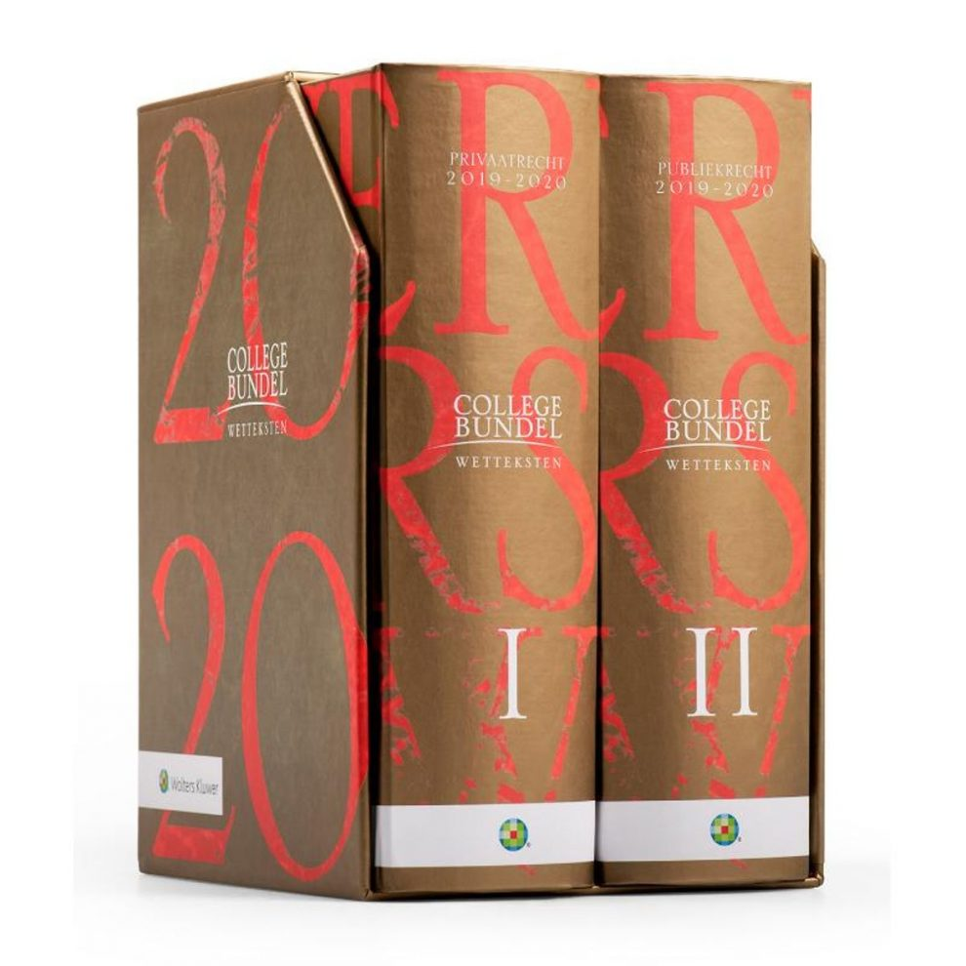
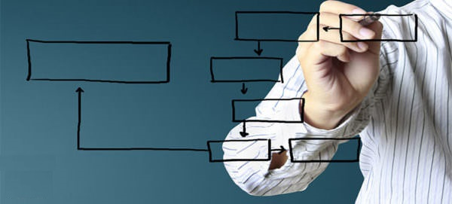
Introduction
Jaap Daniëlse
Notes:
Jaap Daniëlse
WoltersKluwer
Domein Architect
Content creatie, management en publicatie van Rechtswetenschappelijke documenten (wetten, commentaren, literatuur, jurisprudentie, annotaties)
Technische IT
Maker!
Veel experimenten met microcontrollers
Samen met broer (elektronicus)

Slide 3
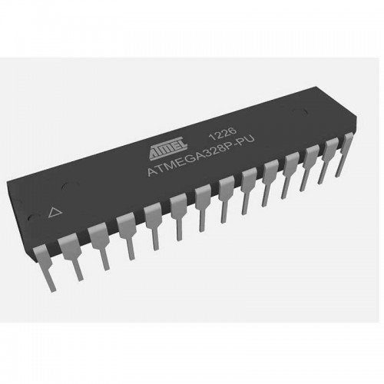
Microcontrollers
One chip
CPU
Program memory (programmable Flash)
Data memory (RAM )
(modified) Harvard Architecture
I/O functions
Niet: SoC/PoP
Notes:
One Chip
CPU
Program Memory
Data Memory
(modified) Harvard Architecture (Program memory and data memory separated) (versus Princeton or von Neumann architecture (one memory bus)
I/O functions Digital in/out, PWM, AD, DAC
Niet SoC/PoP (Raspberry PI) System on a Chip / Packet on a Packet 100+mb RAM

Slide 4
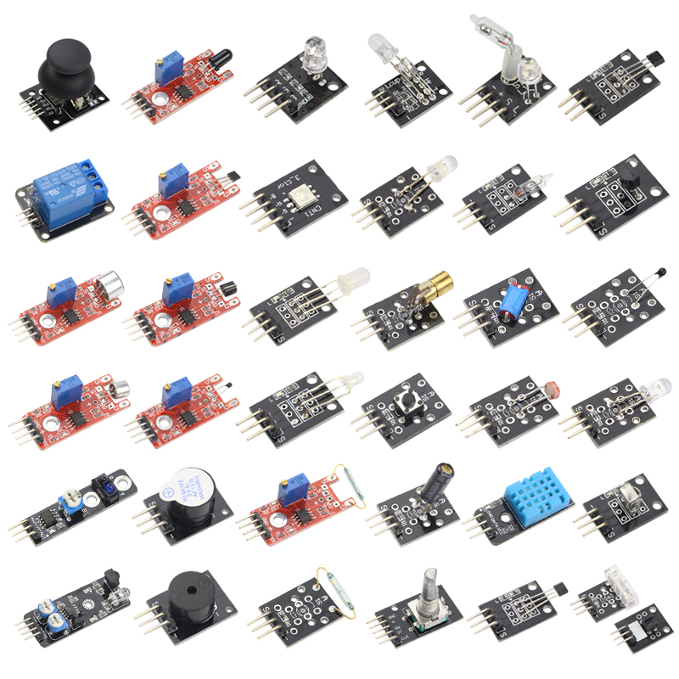
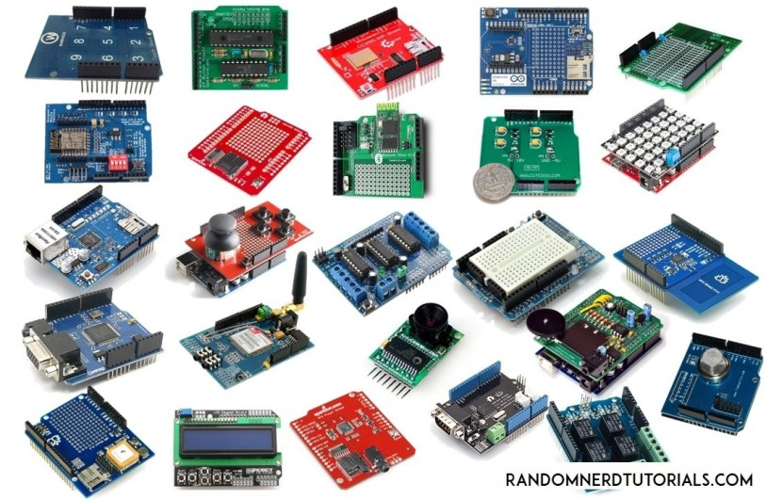
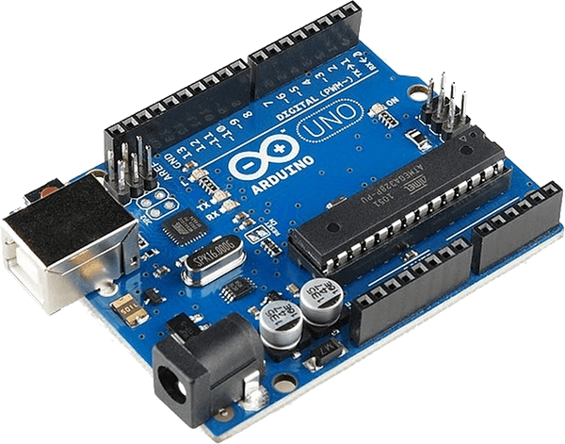
Arduino
Notes:
Bijzonder populair
Grote community
Open source hardware (veel goedkope clones, maar ook specialisaties)
Arduino IDE (eenvoudig, maar toegankelijk)
UNO (AVR)
Shields
Modules
Beperking van IDE/Monitor (ook voorgangers)

Slide 5
The problem
Notes:
Standaard console
Beperkte afbeeldingsmogelijkheden
Geen / moeizame controle > Speciale code

Slide 6
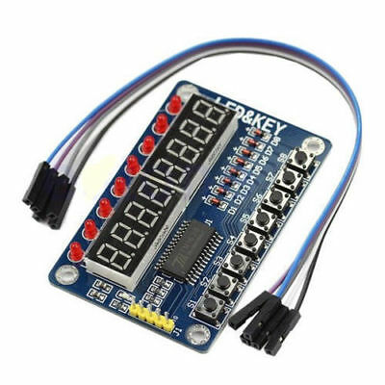
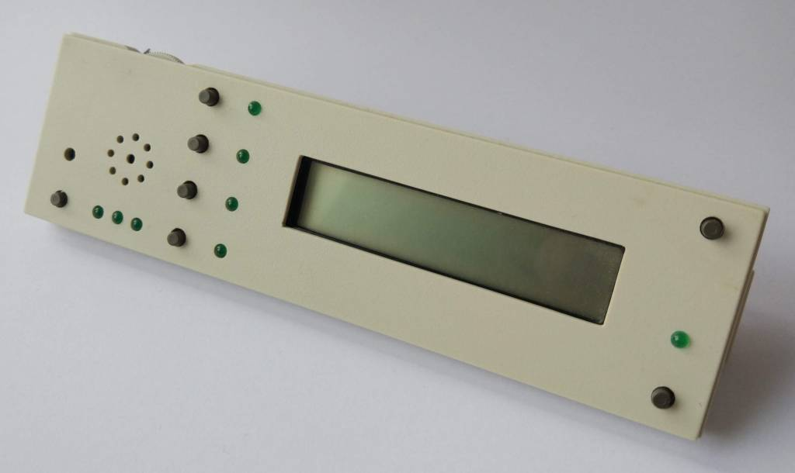
Hardware solutions
Notes:
Hardware paneeltjes (3) Laatste broer
Display en Buttons
Neemt (alle) pinnen in beslag
Driver libraries (invloed op hardware functies)

Slide 7
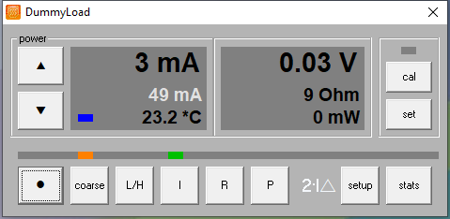
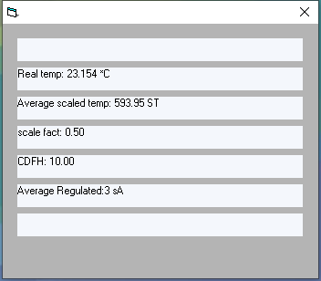
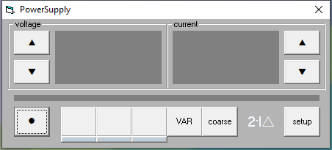
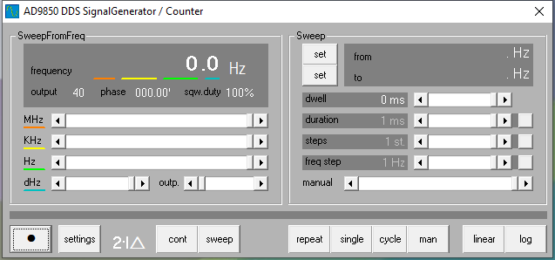
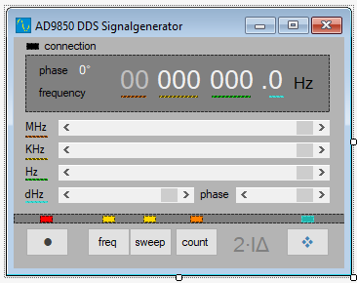
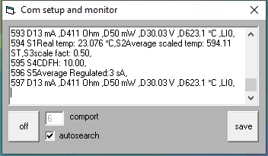
Soft solutions
DEDICATED!
Notes:
Software paneeltjes (7) + Dedicated
Gebouwd voor veel experimenten (vaak electronica)
Gebruiken standaard USB Serial hardware
Vereisen Windows / PC programmering (Visual Basic 6, later C#)
Vaak op elkaar lijkend
Dedicated voor hun toepassing (zelfs het protocol)
Een generieke oplossing zou moeten kunnen

Slide 8
Generic approach
Notes:
VirtualPanel
Voor mijzelf
Voor anderen, Open source > Community
Guidelines voor Arduino Libraries (examples)

Slide 9
Requirements
Weergave en besturing: displays, led’s, buttons, sliders
Message log, monitor, graph?
Helemaal controleerbaar vanuit Arduino
Begrijpelijke functionaliteit
Eenvoudig te programmeren
Kleine footprint (Code / Computing)
Toegankelijk gedocumenteerd
Ondersteuning voor belangrijkste controller modules
Notes:
Vooral vanuit ervaring
Weergave en besturing mogelijk maken
Helemaal controleerbaar vanuit Arduino
Begrijpelijke functionaliteit
Eenvoudig te programmeren
Kleine footprint (Code / Computing)
Toegankelijk gedocumenteerd
Ondersteuning voor belangrijkste controller modules

Slide 10
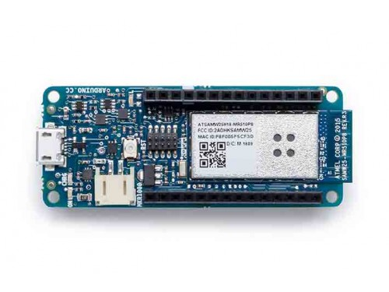
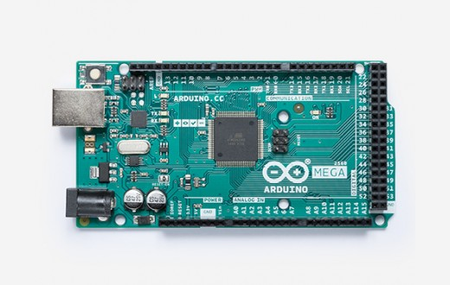
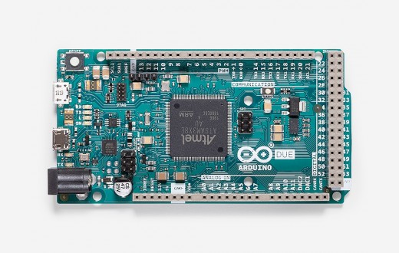
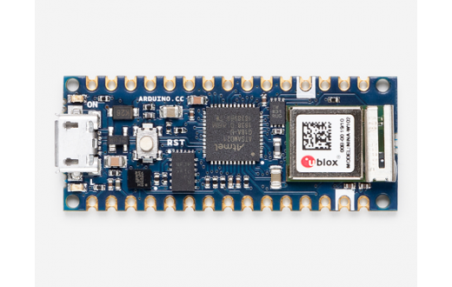
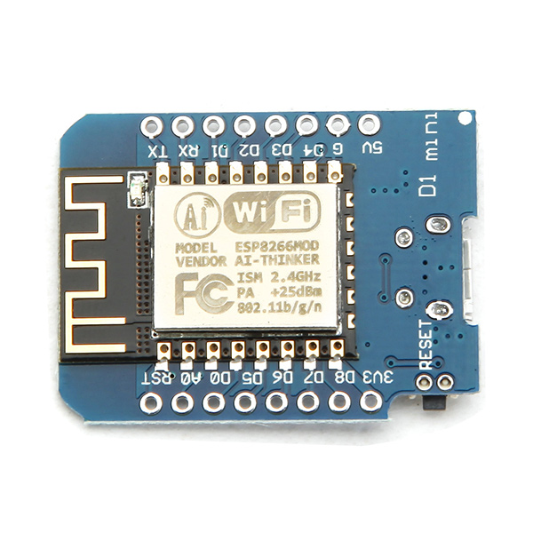
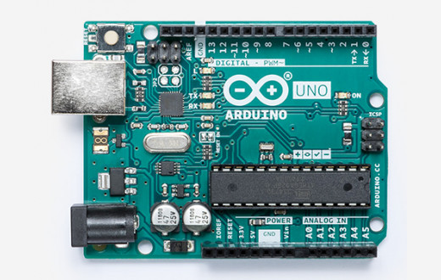
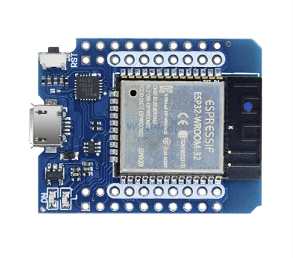
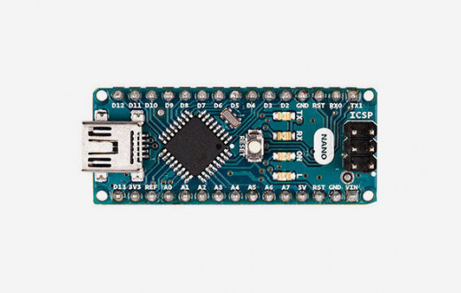
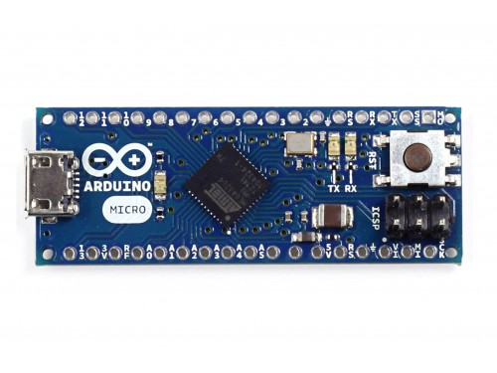
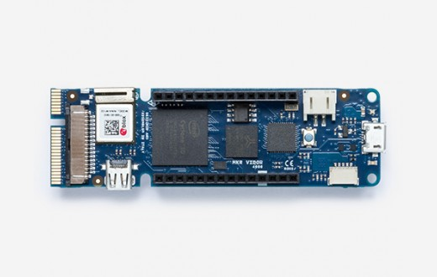
Processor support
MKR 1000 WIFI
DUE
MEGA
ESP8266
UNO
NANO
LEONARDO (MICRO)
NANO 33 IoT
ESP32
MKR VIDOR 4000 (FPGA)
Notes:
Uno
Nano
MEGA
DUE (SAM)
ESP8266/ ESP32 door eigen community
Leonardo nog niet
Dit is de Test set!
Gespecialiseerde Maker modules van Arduino (Nano 33 IoT (SAMD21+ESP32)
MKR VIDOR 4000 FPGA

Slide 11
Architecture - VirtualPanel
Arduino like board
Windows PC
Arduino
Application
Application
Display/Control
VirtualPanel
Library
VirtualPanel
Application
Arduino Port
Library
Arduino Port
DLL
Serial Port
(USB) Serial Port
Notes:
Gelaagde architectuur
Hardware-laag
Protocol-laag (Arduino port)
VirtualPanel-laag
Applicatie-laag

Slide 12
Protocol
Weinig overhead
Leesbare berichten
Verschillende kanalen
Basic data types (void, string, byte, int uint, long ulong, float)
Eenvoudige setup (één callback, event per kanaal)
Kanaal definities onafhankelijk van gebruik
Bestaande protocollen geen goede match
Notes:
Weinig overhead
Leesbare berichten
Verschillende kanalen
Basic data types (void, string, byte, int uint, long ulong, float)
Eenvoudige setup (één callback, event per kanaal)
Kanaal definities onafhankelijk van gebruik (wel/niet)
Bestaande protocollen geen goede match Firmata, CmdMessenger

Slide 13
Protocol
Elke control een eigen kanaal (meer indien nodig)
Datatype geeft functie aan afhankelijk van kanaal/control:
Button string = button text, bool = visibility, bool ontvangen = button click
In Graph: GraphDrawLine Int16 = lijnpunt, int32 = lijnsegment
Speciale strings voor kleur, lijndikte, graph type (e.g. $RED)
Protocol Hulproutines (verpakken van data): byte x,y > int16 punt en byte x1,y1,x2,y2 > int32 lijn segment
Notes:
Elke control een eigen kanaal (meer indien nodig)
Datatype geeft functie aan afhankelijk van kanaal/event:
Button string = button text, boolean = visibility, bool ontvangen = button click
in Graph, GraphDrawLine Int16 = lijnpunt, int32 = lijnsegment
Speciale strings voor kleur, lijndikte, graph type (e.g. $RED)
Protocol Hulproutines (verpakken data) byte x,y > int16 punt en byte x1,y1,x2,y2 > int32 lijn segment

Slide 14
Protocol
Channel ID
Data Type
Data
End Msg
F F
F
…
CR
0…255
ASCII HEX 00-FF
void, byte, int long, string, …
ASCII HEX 0-F
0…60 bytes
Num. types ASCII HEX, String
Cariage Return
Character
Notes:
Gecodeerd als ACII HEX
Leesbaar in monitor
eerste twee bytes channel (0…255 / 00…FF)
een byte data type (void, string, byte, int, uint, long, ulong, float) (0…15 / 0…F)
data (vaste lengte voor numerieke types)
end message (CR)
Geen CRC maar ook niet nodig

Slide 15
Protocol
010 {channel 1} {void}
021Hello {channel 2} {string} {“Hello”}
022FF {channel 2} {byte} {255}
033FFF0 {channel 3} {int} {-16} …
Notes:
010 {channel 1} {void}
021Hello {channel 2} {string} {“Hello”}
022FF {channel 2} {byte} {255}
033FFF0 {channel 3} {int} {-16}

Slide 16
Walkthrough and Examples
Main panel
Message log panel
Monitor panel
Graph panel
Info panel
102 Controls
123 Channels
Switch to Examples
Notes:
<Switch to Desktop>
Setup from Arduino code only > no implementation or configuration on PC.
Start Panel > blank ☺
PanelTest connect.
Automatic connect to port
Fixed layout, tradeoff: limited design possibilities (but enough for most purposes)
fast and simple implementation.
Panel (A Buttons)
Application name
4 Displays
17 Buttons
13 Led’s
Set button names / tokens / sizes / colors
Write display / sizes / colors (reset)
Menu Message Log
See what messages are sent and received
Stop / scroll / save
Menu Monitor
6 monitor fields
Log Panel /save
Debugging / Extra displays
Menu Info
Application dependent Panel, including link
Next Panel (B Sliders)
Trade in buttons for sliders.
Max values
Set value
Next Panel (C Inputs)
Automatic Monitor Panel
Input Fields, Fixed / volatile
Real-time configuration
Info Panel from Button
Next Panel (D Roling Graph)
Extra panel for graphic data representation
Graph pane
Grid
Roling
Values number
GraphValues
Colors
Captions
Buttons
Labels, color bar for association
Hold/ Image
Next Panel (Static Graph)
GraphValues, then display
Can be mixed with draw graph
Next Panel (Draw)
Lines, points
Squares
Maze
Next Panel (Click)
Cursor position
Points for a line
Set color
Set width
Next Panel (Beep)
Send frequency and duration
Next Panel (Clock)
Request time
Reset
Dynamic display
RGB LED Controler
Eenvoudig praktijk voorbeeld
Aan/uit
Sliders besturen kleuren
Vanaf neopixel example ca 20 min.
Time of Flight Radar
Veel gemaakt
Simpel te maken in VirtualPanel
ToF sensor i.p.v. Ultrasoon sensor
Robot Arm Control
Filmpje
Cadeau met opdracht om letters te sorteren
Hardware (potmeters) slecht
Punten in de ruimte met behulp van VirtualPanel
Interpolatie tussen punten
Bewegingen voor pakken en neerzetten
Draaiing bepaalt waar pakken en waar neerzetten
Intro Showcases
Tutorial examples
Alleen Arduino hardware
Example showcases electronica instrumenten
Logic Analyzer & Sample Generator
Sample (fast) logic signals (0-1(5v))
Scroll door de buffer (Gebruik dynamic display voor scroll over vensters)
Trigger per channel
Handmatige metingen over vensters
e.g. Analyze servo control, analyze PWM
Oscilloscope & Function Generator
Sample analog signal (1) dynamically
Laat de lichtnet frequentie zien.
Beperkt (ca 20 Ksamples/sec ca. 8 kHZ max)
Trigger
Time/division
Volts/div
Handmatige metingen
<Switch to PPT>
Walkthrough and Examples
Main panel
Message log panel
Monitor panel
Graph panel
Info panel
102 Controls
123 Channels

Slide 17
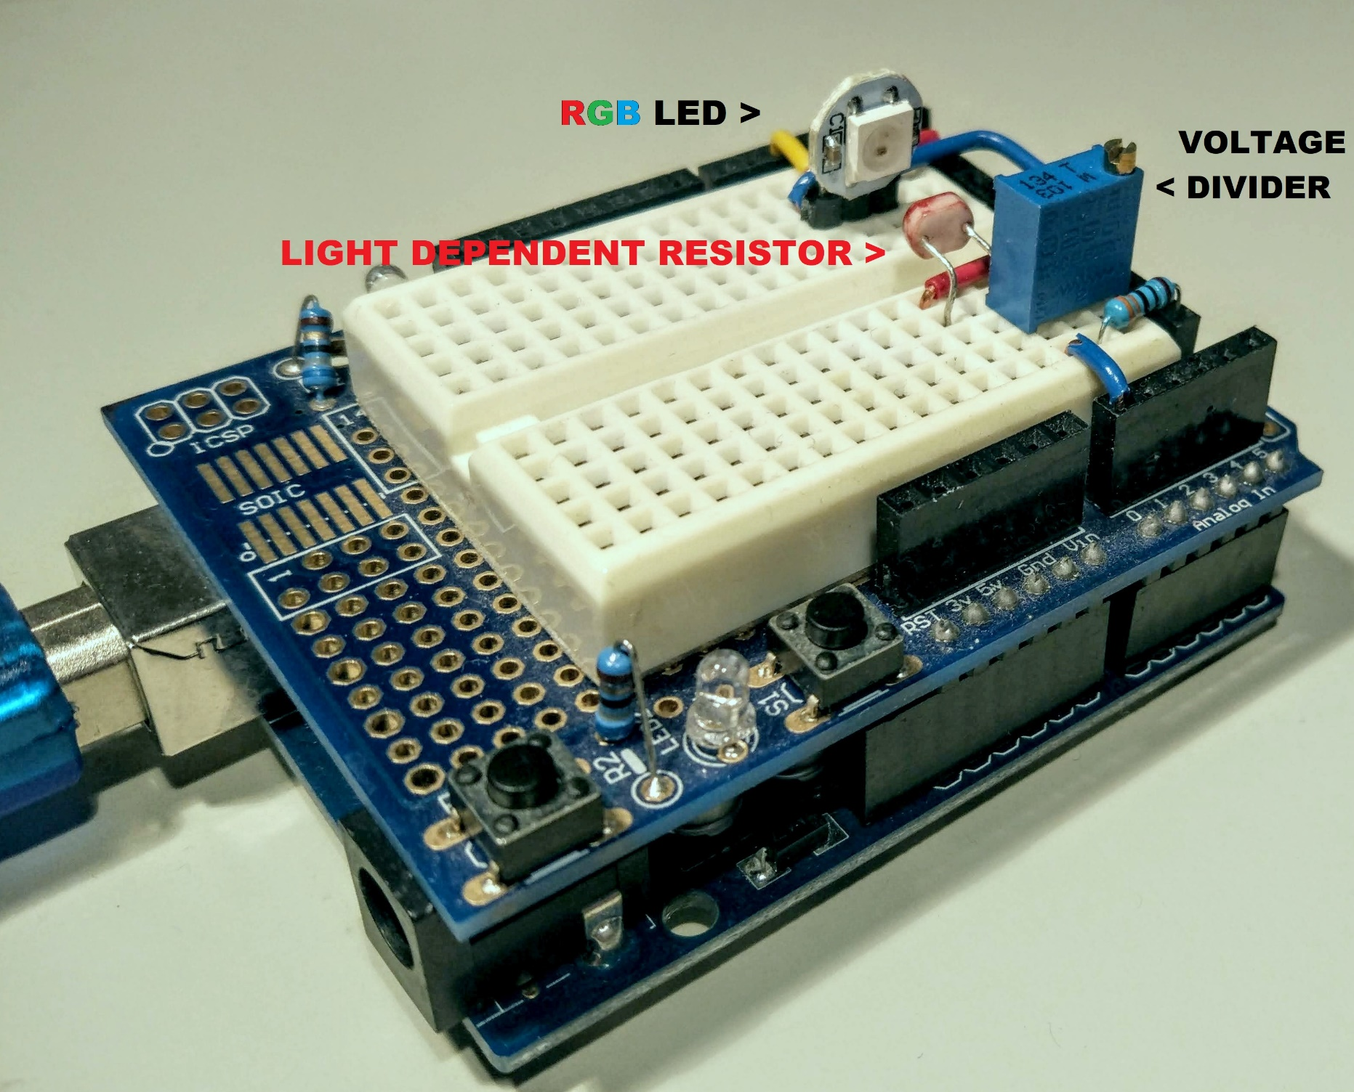
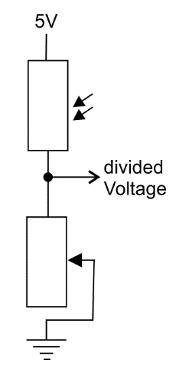
Arduino Coding Example
#include “VirtualPanel.h”
Panel.begin();
Panel.receive();
PanelCallback(event);
Panel.send(channel_id, var);
Panel.sendf(channel_id, “Value %d”, var…);
F(“string”) macro
Switch to IDE
Notes:
#include “VirtualPanel.h” - instantieert ArduinoPort object “Panel”
Panel.begin();– initialiseert communicatie (baudrate)
Panel.receive();
PanelCallback(event);
Panel.send(channel_id, var);
Panel.sendf(channel_id, “fstring”, var…);
F(“string”) macro (program memory Harvard Architectuur)
Foto LED-LDR Test
Voltage divider
Coding Example
Demo panel without change
#include “VirtualPanel.h”
Panel.begin()
Panel.receive
PanelCallback()
Switch
Retrieve values
Add in case pannelConnected: Panel.send(GraphGrid, 10); Panel.send(Graph, true);
Add in case Dynamic Display (direct onder DynamicDisplay): Panel.send(GraphValue_1, LEDValue); Panel.send(GraphValue_2, (byte)map(LDRValue, 0, 1023, 0, 255));
Demo panel with Graph
Info Panel > Use Link
Documentation & code examples
Git Wiki (67 pages)
MS documentation als voorbeeld
Overview
Development guide
Panel and Channel descriptions
Function descriptions
Support Functions _Point, _Line, _Sound, _FString, delay, F()-macro
Tutorial Examples (12)
Showcase / Examples (4)

Slide 18
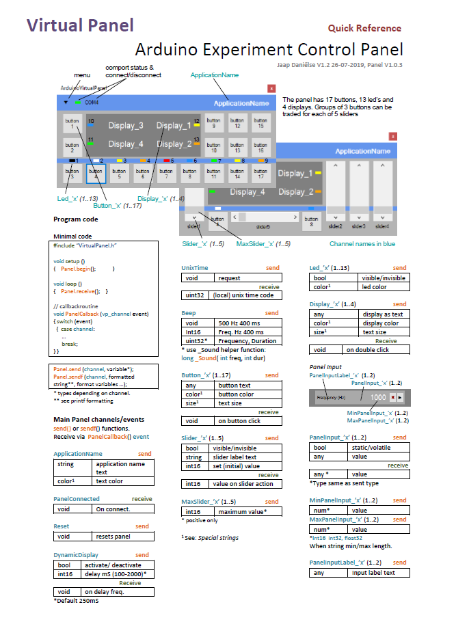
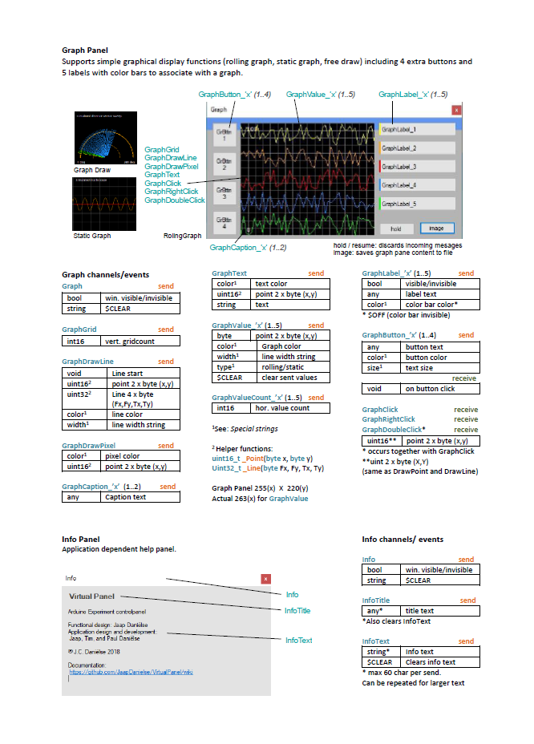
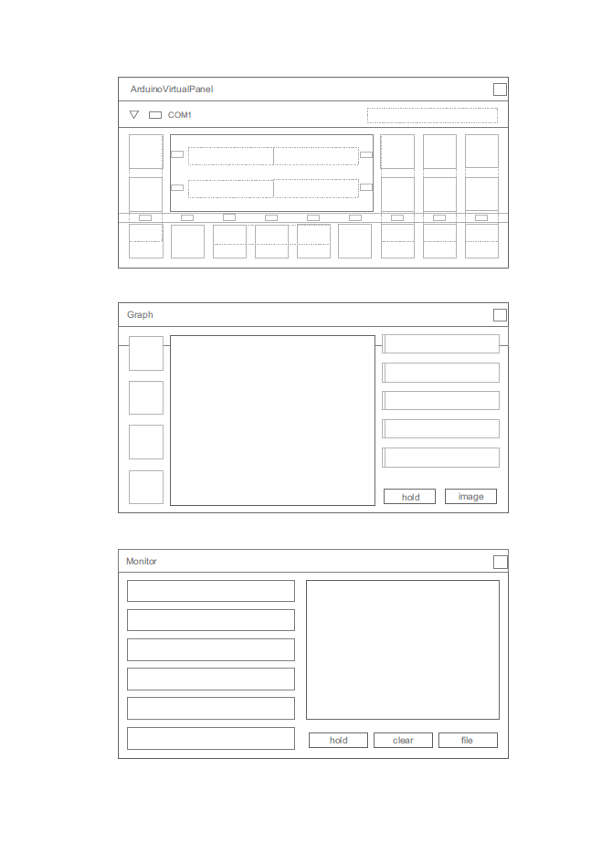
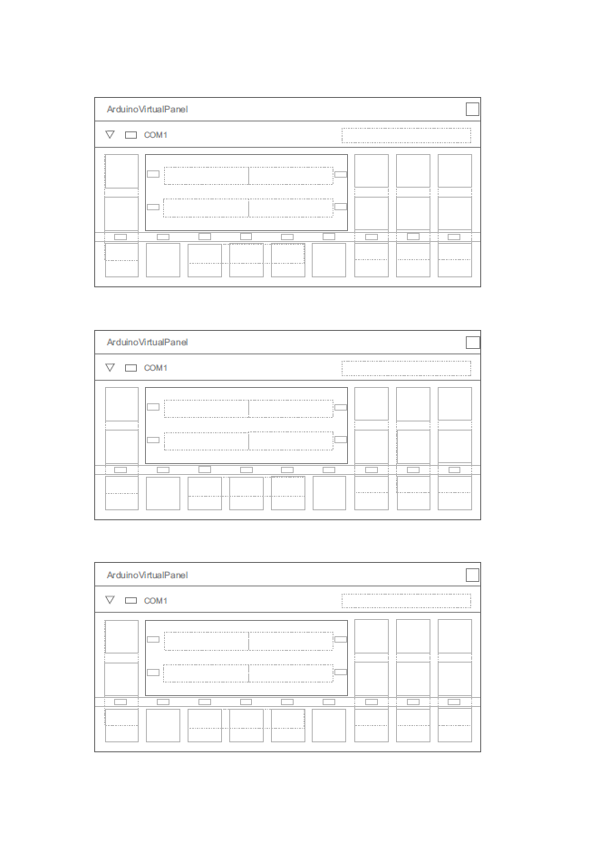
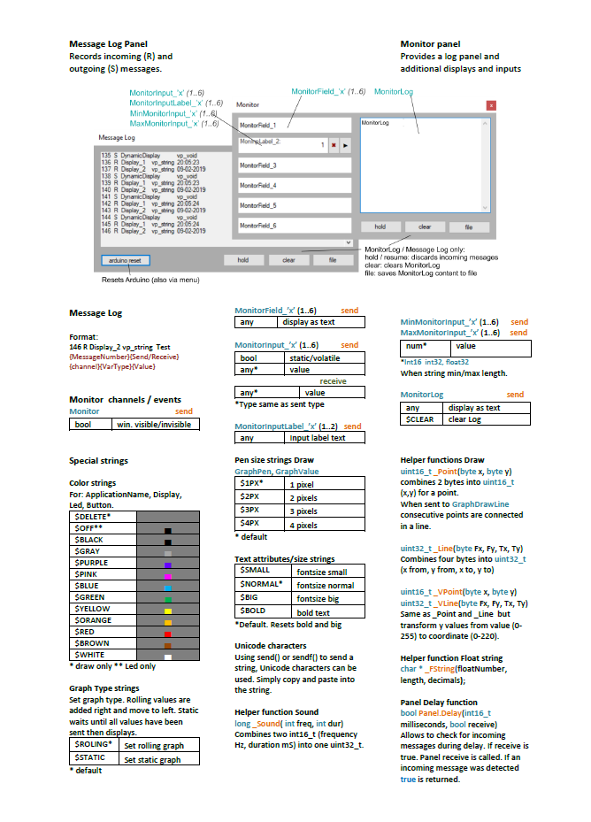
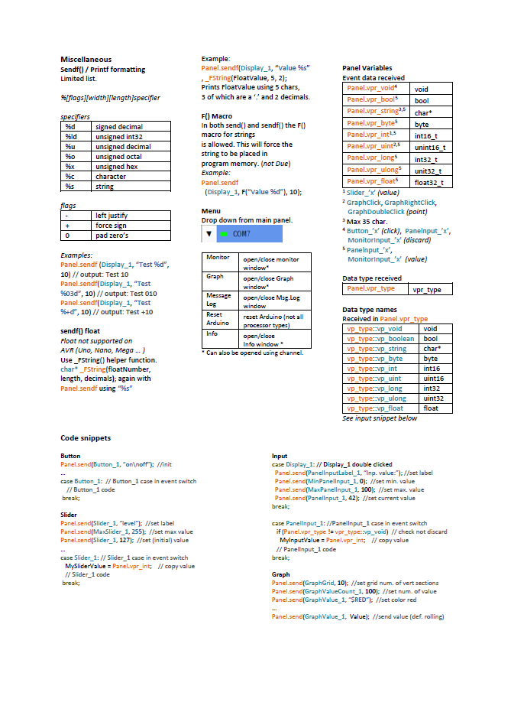
Documentation & code examples
Git Wiki (67 pages)
Overview
Development guide
Panel and Channel descriptions
Function descriptions
Tutorial Examples (12)
Showcase / Examples (4)
Quick Reference (pdf) / Panel Design sheet (pdf)
Notes:
Git Wiki (67 pages)
Overview
Development guide
Panel and Channel descriptions
Function descritiptions
Tutorial Examples (12)
Showcase / Examples (4)
Quick Reference (pdf)
Panel Design sheet (pdf)

Slide 19
Architecture - dedicated panel
Arduino like board
Windows PC
Arduino
Application
Dedicated
Application
Display/Control
Dedicated
Control module
Dedicated
Panel application
Arduino Port
Library
Arduino Port
DLL
Serial Port
(USB) Serial Port
Notes:
Zelfde protocol laag
Dedicated Panel / Dedicated panel / Dedicated controls
Dedicated Control module Arduino

Slide 20
Architecture - two Arduino’s
Arduino like board
Arduino like board
Arduino
Application
Arduino
Application
Dedicated
Control module
Dedicated
Control module
Arduino Port
Library
Arduino Port
Library
Serial Port
Serial Port
Notes:
Zelfde protocol laag
Nu tussen twee Arduino’s
Geen VirtualPanel, dedicated control

Slide 21
Architecture - VirtualPanel, more Arduino’s
Arduino like board
Arduino like board
Arduino like board
Windows PC
Arduino like board
Arduino
Application
Application
Display/Control
Arduino
Application
Dedicated
Control module
Dedicated
Control module
VirtualPanel
Library
VirtualPanel
Application
Arduino Port
Library
Arduino Port
Library
Arduino Port
DLL
(Soft) Serial Port
(Soft) Serial Port
Serial Port
(USB) Serial Port
(Soft) Serial Port
Notes:
Combinatie van de Arduino – Arduino opzet met VirtualPanel
Zelfde protocol laag
Deels dedicated control, deels VP
Kan naar meerdere Arduino’s
controle via VirtualPanel vanuit één Arduino

Slide 22
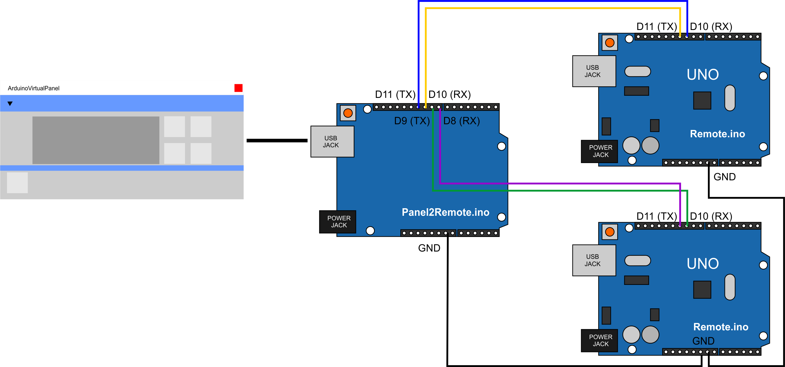
Architecture
Notes:
Example Virtual Panel – Multiple Arduino’s
Galvanische scheiding via opto-couplers

Slide 23
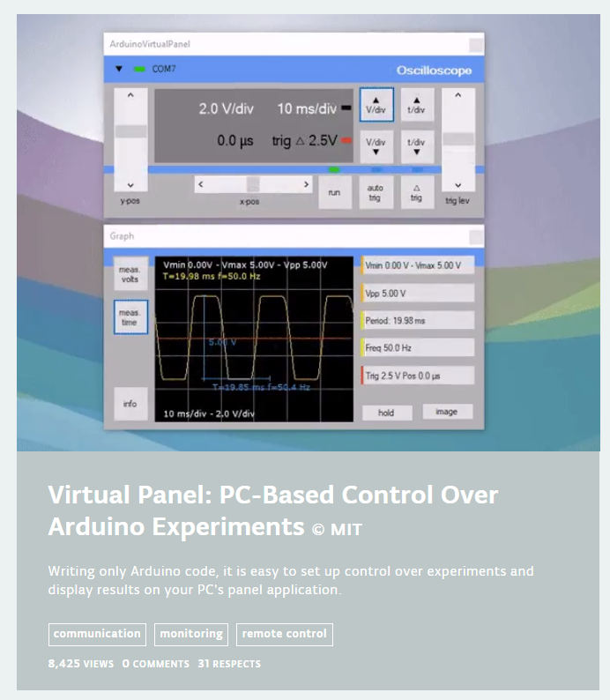
Open source
MIT license
Github
Arduino Project Hub / Hackster.io
8700+ Views
444 Downloads (5+%)
Notes:
MIT license
Github
Arduino Project Hub / Hackster.io
8400+ views (iets boven gemiddeld, maar zeker geen topper)
450+ Downloads – (5%) (moeilijk om vergelijkbaar project te vinden, maar lijkt niet extreme veel)
Meer marketing nodig ☺
Baan aangeboden gekregen ☺

Slide 24
Next
New Panel Version (1.1.0)
Leonardo Support
Improved Sliders
Inputs on GraphLabels
File I/O
Panel Color bars
Main Panel moves Aux Panels
Additional Examples (Due Function Generator, Multi Volt Meter, …)
Notes:
New Panel Version (1.1.0)
Leonardo Support
Improved Slider
Inputs on GraphLabels
File I/O
Panel Color bars
Additional Examples (Due Function Generator, Multi Volt Meter, …)

Slide 25
Next
Projects on Arduino Projecthub based on VirtualPanel
Existing Examples (Oscilloscope, Function Generator, Logic analyzer)
Robot Arm
TOF Radar
Wait for someone else to send in a project based on VirtualPanel ☺
Notes:
Projects on Arduino Projecthub based on VirtualPanel
Existing Examples (Oscilloscope, Function Generator, Logic analyzer)
Robot Arm
TOF Radar
Wait for someone else to send in a project based on VirtualPanel ☺

Slide 26
Dank! Vragen?
Notes:
Dank! Vragen?

